Slide 1
Correction Gamma
Enseignes Lumineuses
Prof. Alain TIEDEU

Slide 3
Système de formation d’images
Nécessité de la correction Gamma
Technique de correction Gamma
Exemple visuel de correction Gamma

Slide 4
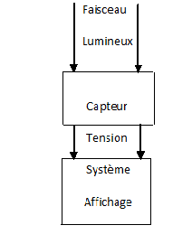
Système de formation d’images
Une bonne image est bien contrastée et bien illuminée
Le contraste permet à l’œil humain de bien discerner les détails de l’image
L’illumination correcte permet d’avoir une image ni trop sombre ni trop claire
Schéma bloc d’un système de formation et d’affichage ci-contre. Le faisceau lumineux provient de l’objet à imager

Slide 5
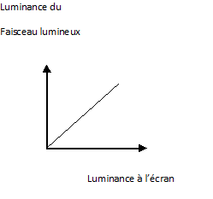
Nécessité de la correction Gamma
Par sa nature, l’oeil humain distingue mieux les détails de l’objet à imager s’il existe une relation linéaire entre la luminance du faisceau lumineux et celle de l’écran d’affichage.
Ce n’est malheureusement souvent pas le cas

Slide 6
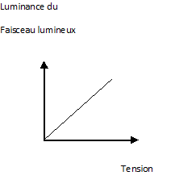
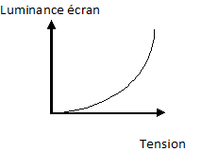
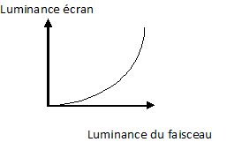
Mécanisme de la déformation Gamma
Le capteur fournit bien souvent une relation linéaire entre la luminance du faisceau et la tension générée
Mais le système d’affichage (LCD, CRT, etc...) fournit une relation non-linéaire entre la luminance de l’écran et la tension reçue
Et finalement la relation entre la luminance du faisceau et celle de l’écran est non-linéaire.
Ceci n’est pas bon pour la perception visuelle.
Il faut corriger CORRECTION GAMMA

Slide 7
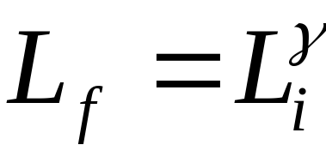
Déformation Gamma: expression mathématique et effets
L’expression mathématique de la déformation apportée sur l’image est de la forme:
L_{i}: Luminance initiale, L_{f}: Luminance finale, γ: facteur de déformation
La valeur de gamma dépend du système d’affichage. Par exemple: CRT=2.4 LCD = 2.2
Effets de la déformation Gamma
- Assombrissement de l’image
- Contraste atténué

Slide 8
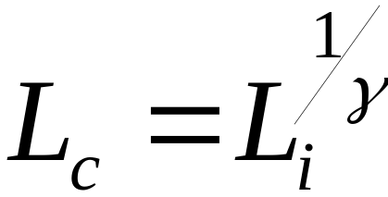
Correction Gamma: définition
La correction gamma est un procédé qui permet simplement de compenser dans le système de formation de l’image, ces effets non désirés
La courbe inverse gamma (ou courbe de transfert) appliquée aux images va donc éclaircir et étaler la gamme tonale de façon à produire une image plus ou moins linéaire visuellement.
Lc : luminance corrigée, Li : luminance initiale et γ : facteur de correction
L’image de départ est linéaire par rapport à la luminance captée.
L’image finale est linéaire par rapport à la luminosité perçue.

Slide 9

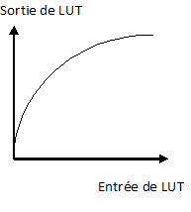
Correction Gamma: Méthode
Connaissant le facteur Gamma, la correction est effectuée avant l’affichage de l’image
Dans le dispositif de formation d’images, on insère par exemple une table de transcodage (LUT) qui permet de redresser les valeurs avant de les afficher.
La fonction de transfert de la table est de la forme (concave) :

Slide 10
Exemple de correction Gamma: Niveau de gris

Slide 11
Exemple de correction Gamma: couleur

Slide 12
Système de formation d’images
Nécessité de la correction Gamma
Technique de correction Gamma
Exemples visuel de correction Gamma

